Slide 1
Базы данных

Slide 2
Содержание:
База данных. СУБД. Классификации БД.
Реляционные базы данных.
Иерархические базы данных.
Сетевые базы данных.
Этапы создания базы данных.
СУБД Microsoft Access.
СУБД Open Office. Модуль Base.
БД в заданиях ГИА.
Рефлексия:
Плакат «СУБД и БД».
Кроссворд .
Синквейн.
Многотабличные БД (видео_урок)
Notes:
Для использования видео урока и кроссворда необходимо подключение компьютера к сети Интернет.

Slide 3
Что такое база данных?
Базы данных используются во всех сферах человеческой деятельности – в науке, производстве. торговле, медицине, криминалистике, искусстве и т.д.
Например:
БД о системе продажи билетов;
БД о работниках предприятия;
БД документов в области уголовного права.
БД книжного фонда библиотеки и т. д.
Вся эта информация может храниться на бумаге. Но современным средством хранения и обработки данных является компьютер.
База данных – это совокупность систематизированных сведений об объектах окружающего нас мира по какой-либо области знаний.

Slide 4
Переход к компьютерному хранению информации дает много преимуществ:
практически неограниченный объем данных в сочетании с оперативным доступом к ним;
возможность логического контроля информации;
автоматическое составление справок, отчетов, вывод необходимой информации по запросам пользователя.
Сама по себе БД не может обслуживать запросы пользователя по поиску информации. Она является только «информационным складом».
Программное обеспечение, предназначенное для работы с базами данных, называется системой управления базами данных (СУБД).

Slide 5
База данных «Продажа билетов»
Номер рейса | Дата вылета | Тип самолета | Цена билета | Наличие билетов
2156 | 23.01.2010 | ТУ-154 | 1250,00 | ⊗
3054 | 23.01.2010 | ИЛ-134 | 890,00
1502 | 23.01.2010 | ТУ-154 | 1520,00 | ⊗
База данных – организованная совокупность данных, предназначенная для длительного хранения во внешней памяти ЭВМ, постоянного обновления и использования.

Slide 6
КЛАССИФИКАЦИЯ БД
ПО ХАРАКТЕРУ ХРАНИМОЙ ИНФОРМАЦИИ:
фактографические БД – содержат данные в краткой форме и строго фиксированных форматах. Это аналог бумажных карточек. Например: библиотечный каталог или каталог видеотеки.
документальные БД – аналогом являются архивы документов. Например: архив судебных дел, архив исторических документов.

Slide 7
КЛАССИФИКАЦИЯ БД
ПО СПОСОБУ ХРАНЕНИЯ ИНФОРМАЦИИ:
централизованные – все хранится на одном компьютере;
распределенные – разные части БД хранятся на разных компьютерах.
Существует несколько различных структур информационных моделей и соответственно различных типов БД:
табличные (реляционные);
иерархические;
сетевые;

Slide 8
Реляционные базы данных
Слово «реляционный» происходит от английского слова relation, что значит отношение, которое удобно представлять в виде таблиц.
Базы данных с табличной формой организации называются реляционными.

Slide 9
Запись
Каждая запись содержит информацию об отдельном объекте (одной книге в библиотеке, одном сотруднике предприятия).
Поле
Каждое поле - это определенная характеристика объектов (название книги, автор книги, фамилия сотрудника, год рождения).

Slide 10
Каждое поле таблицы имеет определенный тип.
От типа зависят те действия, которые можно производить с величиной.
Тип - это множество значений, которое поле может принимать в разных записях.
Основные типы полей БД:
Числовой тип имеют поля, значения которых могут быть только числами.
Символьный тип имеют поля, в которых могут храниться символьные последовательности (слова, тексты, коды и др.)
Тип «дата» имеют поля, содержащие календарные даты в форме день/месяц/год.
Логический тип соответствует полю, которое может принимать два значения: «истина»-«ложь».

Slide 11
Числовой тип
Денежный тип
Номер рейса | Дата вылета | Тип самолета | Цена билета | Наличие билетов
2156 | 23.01.2010 | ТУ-154 | 1250,00 | ⊗
3054 | 23.01.2010 | ИЛ-134 | 890,00
1502 | 23.01.2010 | ТУ-154 | 1520,00 | ⊗
Тип «дата»
Символьный тип
Логический тип

Slide 12
Для каждой таблицы реляционной БД должен быть определен главный ключ – имя поля или несколько полей, совокупность значений которых однозначно определяют запись.
Ключевое поле

Slide 13
ПЕРВИЧНЫЙ КЛЮЧ в базе данных – это поле (или совокупность полей), значение которого не повторяется у разных записей
Простой ключ
Составной ключ
Номер | Автор | Название | Год | Полка
001 | Беляев А. Р. | Звезда КЭЦ | 1990 | 3
002 | Олеша Ю. К. | Избранное | 1987 | 5
003 | Беляев А. Р. | Избранное | 1994 | 1
Город | № школы | Директор | Телефон
Крюков | 1 | Иванов А. П. | 12 - 35
Шадринск | 1 | Строев С. С. | 4 - 33 - 11
Шадринск | 2 | Иванов А. П. | 4 - 23 - 15
В базе данных «Домашняя библиотека» у разных книг могут совпадать значения полей, но инвентарный номер у каждой книги свой.
В этой таблице у разных записей не могут совпадать одновременно значения двух полей: «Город» и «№ школы». Они образуют составной ключ таблицы.

Slide 14
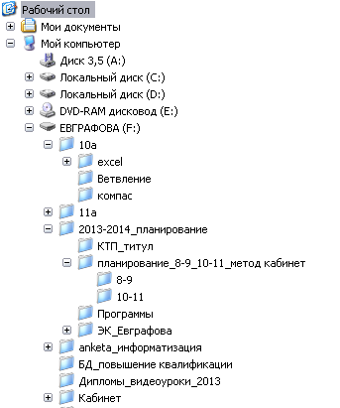
Иерархические базы данных
В иерархической базе данных записи образуют особую структуру, называемую деревом.
При таком способе организации каждая запись может принадлежать только одному «родителю». Объекты, имеющие одного «родителя», называются близнецами.
Иерархический способ организации данных реализован в системе папок операционной Windows.

Slide 15
Схема
Школа
Первые классы
Вторые классы
Пятые классы
1 “а”
1 “б”
1 “в”
2 “а”
5 “а”
5 “б”
близнецы

Slide 16
Сетевые базы данных
В сетевой базе данных связи разрешено устанавливать произвольным образом, без всяких ограничений.
Каждый элемент вышестоящего уровня может быть связан одновременно с любыми элементами следующего уровня.
Сетевой способ организации данных реализован во Всемирной паутине глобальной компьютерной сети Интернет.

Slide 17
Схема
Педагогический коллектив
Физик А.Киреев
Математик Г.Курносов
Химик А.Панова
11 “а”
11 “б”
11 “г”

Slide 18
Этапы создания базы данных
1 этап: «Проектирование БД» (теоретический этап работы). На этом этапе определяется какие таблицы будут входить в состав БД, структура таблиц (из каких полей, какого типа и размера будет состоять каждая таблица), какие поля будут выбраны в качестве первичных (главных) ключей каждой таблицы.
2 этап: «Создание структуры». С помощью конкретной СУБД описывается структура таблиц.
3 этап: «Ввод записей». Заполнение таблиц конкретной информацией.

Slide 19
СУБД Microsoft Access.
СУБД Microsoft Access относится к системам, ориентированным на пользователя. Она позволяет, не прибегая к программированию, легко выполнять действия с записями базы данных.
Создание структуры базы данных.
Модификация структуры базы данных.
Создание форм для ввода и редактирования записей в базе данных.
Содержание

Slide 20
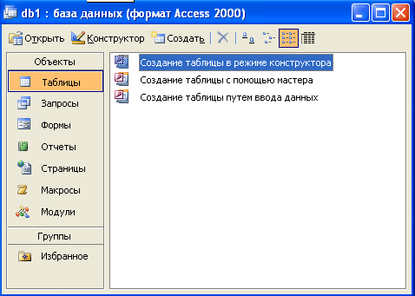
Создание структуры базы данных
Выполнить команды: Файл ⇒ Создать ⇒ Новая база данных.
В окне «Файл новой базы данных» указать путь и имя нового файла, а затем щелкнуть кнопку «Создать».
Установить указатель мыши на строку «Создание в режиме конструктора» и дважды щелкнуть левой кнопкой мыши .

Slide 21
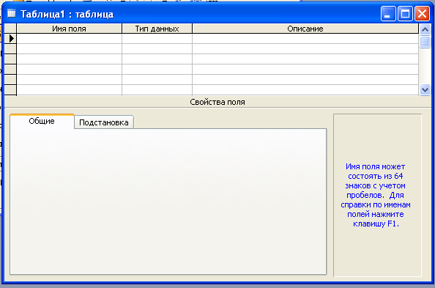
Создание структуры базы данных
Появится окно для описания структуры файла БД.
Необходимо ввести названия полей, определить их тип, свойства и при необходимости заполнить раздел «Описание».

Slide 22
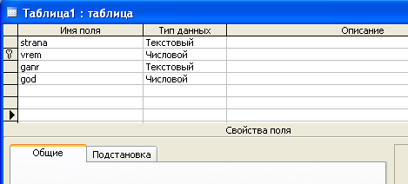
Создание структуры базы данных
Задание первичного ключа: выделить поле и выполнить команды «Правка» ⇒ «Ключевое поле» (или нажать кнопку на панели инструментов).
Символ ключа появится слева от имени поля.
После ввода полей необходимо щелкнуть кнопку «Сохранить» , ввести имя таблицы и нажать кнопку «ОК».

Slide 23
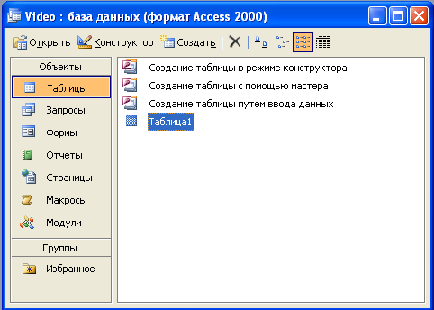
Модификация структуры базы данных
Файл ⇒ Открыть ⇒ Указать путь и имя файла ⇒ Нажать на кнопку «Открыть».
Выбрать объект «Таблица» в левой части окна. В правой части окна щелкнуть левой кнопкой мыши по имени нужной таблицы.
Нажать кнопку на панели инструментов.

Slide 24
Модификация структуры базы данных
В режиме «Конструктора» можно изменять имена полей, их тип, добавлять новые и удалять существующие поля.
Добавление поля:
выделить поле, над которым должно находиться новое создаваемое поле (щелкнуть на сером квадратике слева от имени поля),
Вставка ⇒ Строки (появится пустая строка, которую нужно заполнить).
Удаление поля:
выделить поле и нажать кнопку DELETE.
После внесения изменений необходимо выполнить команду «Сохранить».

Slide 25
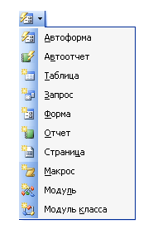
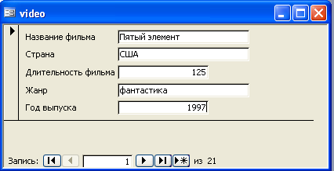
Создание форм для ввода
и редактирования данных
Одним из самых простых способов является создание автоформ, которые содержат все поля из таблицы БД.
Автоформу создают для таблицы, открытой в режиме «Таблицы» с помощью кнопки «Новый объект: автоформа» на панели инструментов.

Slide 26
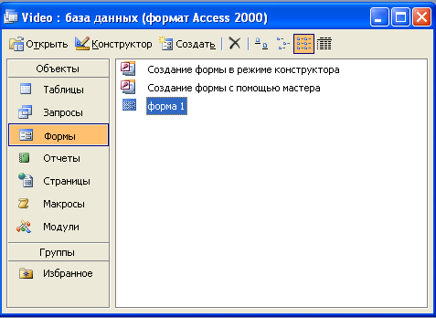
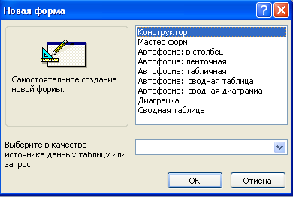
Создание формы в режиме "Конструктора"
Открыть таблицу, для которой будет создана форма.
В левой части окна щелкнуть по кнопке «Формы».
Щелкнуть по кнопке «Создать».
Появится окно диалога «Новая форма».

Slide 27
Щелкнуть на пункте «Конструктор».
Из раскрывающегося списка, расположенного в нижней части окна диалога, выбрать таблицу. Эта таблица определит список полей.

Slide 28
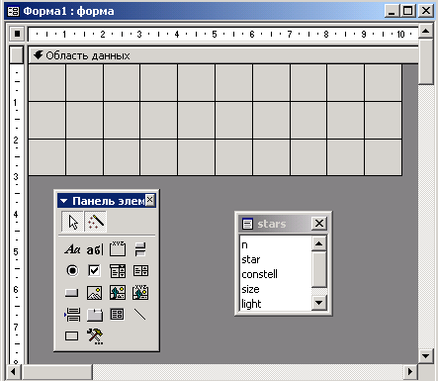
Щелкнуть кнопку «ОК». Появится окно конструктора форм.
Область данных, предназначенная для размещения информации.
Панель элементов
Список полей
Если «Список полей» или «Панель элементов» не отображены на экране, то следует использовать команду «Вид».

Slide 29
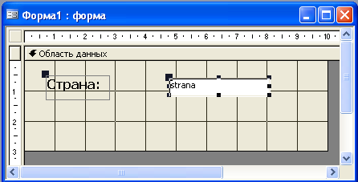
Конструктор – это монтажный стол, на котором можно размещать элементы формы.
Первоначально конструктор создает заготовку формы шириной 10 см и высотой – 3 см. Эти размеры можно изменять с помощью границ заготовки.
Для просмотра полученной формы можно использовать кнопку «Вид» на панели инструментов. Повторный щелчок по этой кнопке позволяет возвратиться в прежний режим работы.
Чтобы добавить поле на форму, нужно перетащить поле из списка полей в область данных.

Slide 30
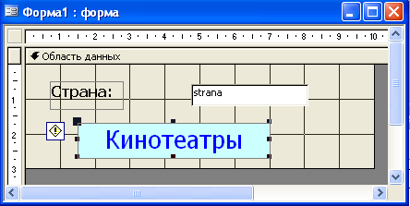
На форму можно добавить заголовок:
Выбрать на «Панели элементов» объект «Надпись» .
Растянуть прямоугольник на области данных и ввести текст заголовка. Щелкнуть в любом месте формы.
Если необходимо изменить шрифт, его размер, цвет, заливку, то нужно выделить надпись, а затем вспомнить приемы работы в редакторе Word.

Slide 31
На форму можно добавить рисунок:
Щелкнуть по элементу «Рисунок».
Растянуть прямоугольник и указать путь и имя файла с рисунком.
Щелкнуть правой кнопкой мыши по рисунку – Свойства – Макет – Установка размеров - «По размеру рамки».

Slide 32
Заливка фона определенным цветом:
Щелкнуть ПКМ по любому пустому месту формы.
Цвет заливки – выбрать цвет.
После размещения на форме всех элементов управления, форму надо сохранить, а уже затем использовать для ввода данных.

Slide 33
Базы данных
в заданиях

Slide 34
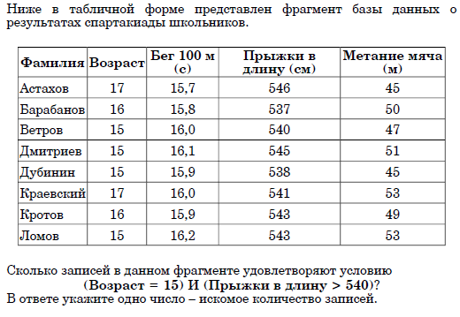
Ответ
2

Slide 35
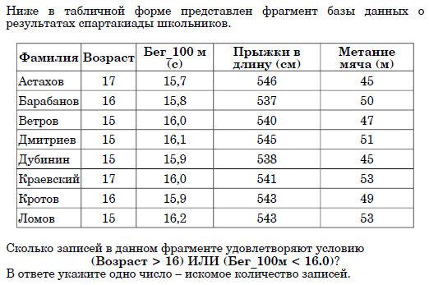
Ответ
5

Slide 36
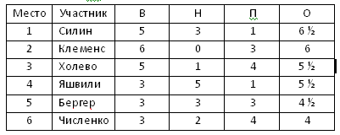
Сколько записей в нижеследующем фрагменте турнирной таблицы удовлетворяют условию
«Место <= 4 И (Н > 2 ИЛИ О > 6)»?
Ответ
2

Slide 37
Сколько записей удовлетворяют условию
(Пол = «ж») ИЛИ (Физика < 5 ИЛИ Алгебра = 4)?
Ответ
5

Slide 38
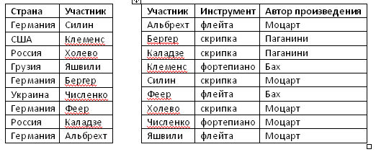
Ниже приведены фрагменты таблиц базы данных участников конкурса исполнительского мастерства. Представители скольких стран исполняют Моцарта?
Ответ
4

Slide 39
СУБД И БАЗЫ ДАННЫХ
Классификация
б а з д а н н ы х
О б р а б о т к а д а н н ы х
СУБД (система управления базами данных)
О с н о в н ы е к о м а н д ы
ДОБАВИТЬ
ЗАПИСЬ
Фактографические
Документальные
ОТКРЫТЬ
ВЫБРАТЬ
УДАЛИТЬ
СОЗДАТЬ
Централизованные
Распределенные
Список полей
Условие сортировки
Организация данных
У с л о в и е в ы б о р к и
(логическое выражение)
К л ю ч с о р т и р о в к и
Запись – строка таблицы
Простой
Составной
П р о с т о е
Поле – столбец таблицы
Операции отношения
<>, >, <, >=, <=
П о р я д о к с о р т и р о в к и
Числовой тип
Тип - дата
Текстовый тип
Логический тип
С л о ж н о е
По возрастанию
Первичный
к л ю ч
Составной
Логические операции
И, ИЛИ, НЕ
По убыванию
Простой

Slide 40
СИНКВЕЙН
Составьте синквейн для понятия
«база данных».
Тема-предмет
(1 существительное)
Это определение пришло к нам от французского слова
ПЯТЬ.
Синквейн - стихотворение, состоящее из пяти строк.
Признак
(прилагательное)
Признак
(прилагательное)
Действие
(Глагол)
Действие
(Глагол)
Действие
(Глагол)
Информация
Достоверная, актуальная.
Получаем, сохраняем, обрабатываем.
Кто владеет информацией, тот владеет миром!
Сведения.
Фраза -
отношение
к
теме
Предложение, состоящее из 4 слов
Вывод – суть темы
(1 существительное – синоним первому существительному)

Slide 41
Список литературы:
Газета «Издательский дом Первое сентября» № 22 от 8-15 июня 2004 года.
Газета «Издательский дом Первое сентября» № 35 от 16-22 сентября 2004 года.
Угринович «Информатика и информационные технологии».
Материалы единой коллекции цифровых образовательных ресурсов
http://school-collection.edu.ru
5. http://videouroki.net/filecom.php?fileid=98657330
6. Программа «Фабрика кроссвордов» http://puzzlecup.com/crossword-ru/

